Slide 1

Capitolo 3
Deposito Atti Successivi

Slide 2
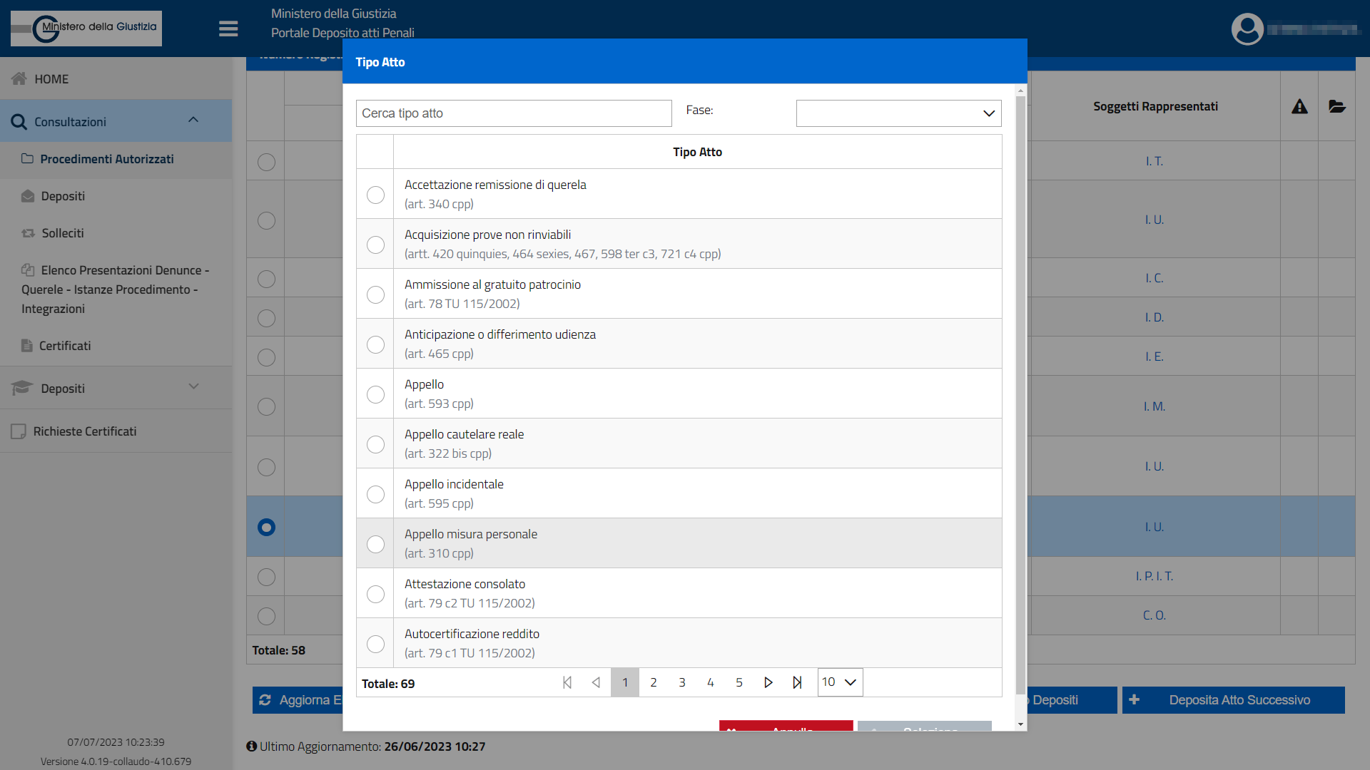
Deposito atti successivi
Si ha accesso a tale funzionalità a partire dall’elenco dei procedimenti autorizzati. Selezionato un procedimento, è possibile depositare un atto (cd successivo perché successivo ad una nomina o ad una costituzione).
L’elenco degli atti depositabili è filtrato automaticamente in base all’ufficio presso il quale pende il procedimento.
E’ a disposizione dell’utente sia una ricerca testuale (“cerca tipo atto”), che una ricerca per “fase”.
La selezione di un atto comporta l’apertura della relativa maschera di inserimento dati.

Slide 3
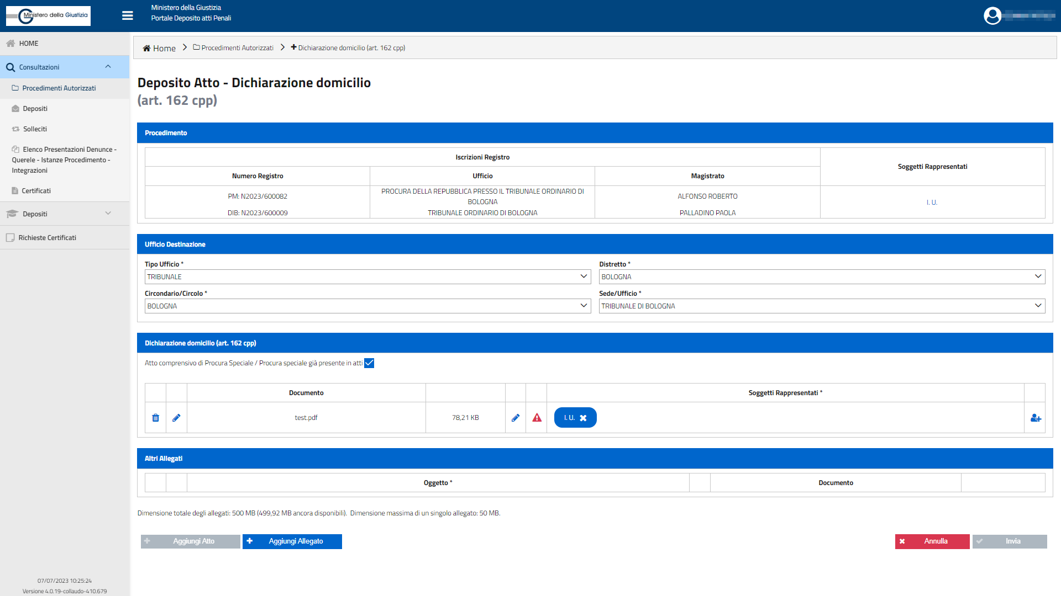
Deposito atto successivo
La sezione “procedimento” viene valorizzata in automatico ed in sola visualizzazione in base al procedimento selezionato nell’elenco procedimenti autorizzati.
La sezione di caricamento dell'atto da depositare si specializza in base al tipo di atto (può presentare campi opportuni da compilare)

Slide 4
1
2
3
Passi per il deposito di un atto successivo
Selezionare l’atto da inviare
L’avvocato, partendo da un procedimento autorizzato, dovrà selezionare l’atto da inviare scegliendolo dall’apposita lista a discesa.
Successivamente valorizzerà l’ufficio di destinazione tra quelli selezionabili sulla scorta del tipo di atto da inviare.
Inserire i documenti
È necessario inserire almeno il documento principale, che deve essere un PDF non protetto da password firmato digitalmente dall’avvocato che ha effettuato il log-in all’applicazione.
È possibile inserire anche altri allegati, non necessariamente firmati digitalmente e di diverso formato. Per ogni allegato inserito, è necessario specificarne l’oggetto.
Inserire eventuali dati specifici dell’atto
Apposite icone di alert ( ) avvertono l’avvocato che, al fine di procedere con l’invio dell’atto, è necessario inserire ulteriori informazioni. Fino al momento del loro inserimento, non sarà possibile procedere con l’invio del deposito ed il pulsante «Invia» non risulterà selezionabile.

